Slide 1
Презентація з фізики на тему: “Електромагніти в техніці” учениці 7(11)Б класу Бургелі Наталії

Slide 2
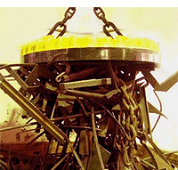
Більшість застосувань електромагнітів засноване на їх здатності притягувати і утримувати предмети, до складу яких входить залізо і деякі його сплави. Розглянемо кілька прикладів.
Електромагнітний підйомний кран містить дуже потужний електромагніт і застосовується на металургійних заводах для переміщення готових виробів або металевого «брухту», зібраного для переробки (див. фото).

Slide 3
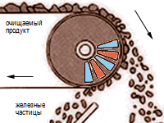
Магнітні сепаратори застосовують для відділення магнітних матеріалів від немагнітних . Це , наприклад , необхідно для « збагачення руди » шляхом відділення шматків залізної руди від яка не містить руди породи (див. малюнок) . Це , наприклад , очищення насіння сільськогосподарських рослин від насіння бур'янів. Відбувається це таким чином . Насіння бур'янів , як правило , покриті численними ворсинками , в яких « заплутуються » спеціально додаються дрібні залізні ошурки . Тому в сильному магнітному полі насіння бур'янів відхиляються убік , відділяючись від корисних насіння.

Slide 4
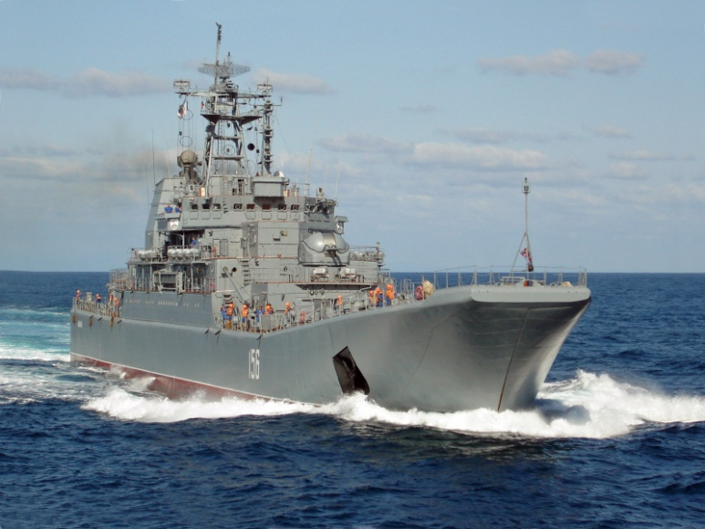
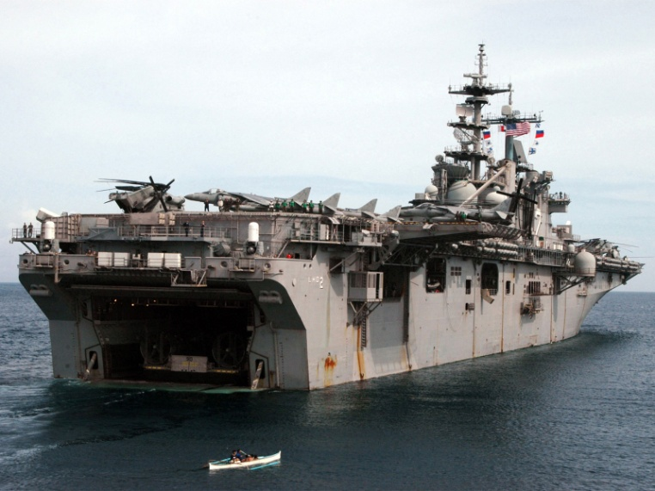
Електромагніти у військовій справі застосовуються, наприклад, в магнітних мінах, що вибухають при проходженні над ними кораблів або підводних човнів. Під час і після другої світової війни велику роль грали спеціальні кораблі - електромагнітні тральщики. Вони очищали акваторії від магнітних мін, змушуючи їх вибухати спеціально створеним магнітним полем навколо корабля, який пливе на безпечній відстані.

Slide 5
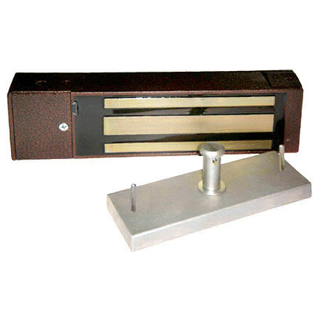
Електромагнітні замки надійно замкнути сталеві ворота на заводах
і двері в під'їздах будинків. Для їх відкривання потрібно набрати особливий код. Ланцюг розмикається, тяжіння зникає, і замок можна легко відкрити.

Slide 6
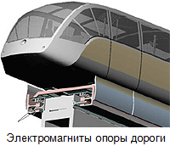
утримують його на висоті декількох сантиметрів і одночасно штовхають вперед, включаючись в момент наближення поїзда і вимикаючись після його проїзду.
Електромагнітні дороги для швидкісних транспортних засобів створюють над своєю поверхнею так звану «магнітну подушку». Взаємодіючі магнітні поля магнітів дороги і днища поїзда

